Slide 1

Увс аймгийн нийгэм,
эдийн засгийн байдал
2019 оны 9 сард

Slide 2




БҮРТГЭЛТЭЙ АЖИЛГҮЙ ИРГЭД
85.9% (613 иргэн)
14.1 % (101 иргэн)
Хөдөлмөр халамж үйлчилгээний газарт ажил хайж бүртгүүлсэн иргэд 2019 оны 9 дүгээр сарын эцэст 714 иргэн байна.
Ажилгүй иргэд
Сургууль төгсөөд болон цэргээс халагдаад ажил хайж байгаа иргэд
Нийт бүртгэлтэй ажилгүй иргэд
Өмнөх оны мөн үеэс
1.4%
387 (54.2%) нь эмэгтэй
23 (3.2%) нь хөгжлийн бэрхшээлтэй
369 (51.7%) нь 15-34 насны залуучууд
2019 оны 9 дүгээр сард 217 хүн шинээр бүртгүүлж, бүртгэлтэй байсан 59 иргэн ажилд зуучлагдан орж, 214 иргэн ажил идэвхтэй хайхгүй байгаа шалтгаанаар бүртгэлээс хасагдсан байна.

Slide 3



НИЙГМИЙН ДААТГАЛ, ХАЛАМЖ
Нийгмийн даатгалын сан
Нийгмийн халамжийн сан
2019 оны эхний 9 сард нийгмийн даатгалын сангийн
орлого 15.3 тэрбум төгрөг [өмнөх оны мөн үеэс 29.9%⬆],
зарлага 40.0 тэрбум төгрөг [өмнөх оны мөн үеэс 12.1%⬆] болжээ.
Нийгмийн даатгалын сангийн орлого, зарлага өсөхөд тэтгэврийн даатгалын сангийн орлого, зарлагын өсөлт голлон нөлөөлсөн байна.
Нийгмийн халамжийн сангаас 2019 оны эхний 9 сард
33.4 мянган хүнд [өмнөх оны мөн үеэс 19.4% ]
10.2 тэрбум төгрөгийн тэтгэвэр, тэтгэмж [өмнөх оны мөн үеэс 8.4% ] олгожээ.
Цалинтай ээж хөтөлбөрт 4852 хүн,
хүнс тэжээлийн тусламжинд 8963 хүн тус тус хамрагдсан байна.

Slide 4





ЭРҮҮЛ МЭНД
Аймгийн хэмжээнд 2019 оны эхний 9 сард 1430 эх амаржиж, 1444 хүүхэд төрж, өмнөх оны мөн үеэс амаржсан эх 59 (4.3%) - өөр, төрсөн хүүхэд 62 (0.2%) – оор өсчээ.
2014 I-XII
2014 I-XII
Аймгийн хэмжээнд нялхсын эндэгдэл эхний 9 сард 19, 0-5 хүртэлх насны хүүхдийн эндэгдэл 27 гарч, 1000 амьд төрөлтөнд нялхсын эндэгдэл 13.2, тав хүртэлх насны эндэгдэл 18.7 ноогдож байна.
Эхийн эндэгдэл гараагүй. Гэрийн төрөлт 9 гарчээ.
2016 XII
Энэ оны эхний 9 сард халдварт өвчнөөр өвчлөгчдийн тоо 389 болж өнгөрсөн оны мөн үеэс 110 (22.0%) тохиолдлоор буурчээ
2015 I-XII
Улсын хэмжээнд бүртгэлтэй ажилгүй иргэдийн 57.1 хувийг 15-34 насны залуучууд эзэлж байна.
2015 I-XII
2016 I-XII
2016 I-XII
осол гэмтлийн улмаас 43 хүн нас барж, өвчлөгчдийн тоо 471 болсон нь өмнөх оны мөн үеэс өвчлөгчдийн тоо 14 (2.9%)-аар буурч, нас баралтын тоо 4-өөр нэмэгдсэн байна.

Slide 5



ГЭМТ ХЭРЭГ
2019 оны эхний 9 сарын байдлаар | Өмнөх оны мөн үетэй харьцуулахад
Бүртгэгдсэн гэмт хэрэг 254 | 12 (5.0%)
Согтуугаар үйлдэгдсэн гэмт хэрэг 71 | ⬆ 8 (12.7%)
Хүүхэд оролцсон гэмт хэрэг 14 | ⬆ 5 хүн (55.6%)
Эмэгтэй хүн оролцсон гэмт хэрэг 15 | ⬇ 4 (21.8%)
Бүлэглэн үйлдсэн гэмт хэрэг 9 | ⬇ 4 (30.8%)
Гэмт хэргийн улмаас
Гэмтсэн иргэн 90 | ⬇ 5 (9.3%)
Нас барсан иргэн 6 | ⬆ 3 хүн (2.0 д)
Учирсан хохирол 411.4 сая.төг | ⬆ 103.4 сая (33.6%)
Нөхөн төлүүлсэн хохирлын хэмжээ 194.9 сая.төг | ⬆ 10.3 (5.6%) сая төг
Тээврийн хэрэгсэл жолоодох эрх хасуулсан 237 | ⬆ 62 (34.4%)
Нийт зөрчлийн тоо 11263 | ⬆ 2838 (33.7%)

Slide 6


МӨНГӨ, ЗЭЭЛ
35.0 тэрбум төгрөг зузаатгалаар авч, 319.6 тэрбум төгрөг гүйлгээнд гаргасныг өнгөрсөн оны мөн үетэй харьцуулахад зузаатгалаар авсан мөнгө 0.4 (1.1 %) тэрбум төгрөгөөр, гүйлгээнд гаргасан мөнгө 0.1 (26.1 %) тэрбум төгрөгөөр тус тус буурсан байна.
2019 оны 9 дүгээр сард нийт 32.6 мянган иргэдийн 195.7 тэрбум төгрөгийн зээлийн үлдэгдэл байгаа нь өнгөрсөн оноос зээлийн үлдэгдэл 4.3 хувиар нэмэгдсэн байна.
Хугацаа хэтэрсэн зээлийн өрийн үлдэгдэл 2019 оны 9 дүгээр сарын эцэст 2.5 тэрбум төгрөг болж өмнөх оны мөн үеэс 4.4 % буурчээ.
Найдваргүй зээлийн үлдэгдэл 11.2 тэрбум төгрөг болж, өмнөх оны мөн үеэс 5.5 % буурчээ.
Иргэдийн хадгаламжийн үлдэгдэл 116.3 тэрбум төгрөг болсон нь өнгөрсөн оны мөн үеэс 19.1 тэрбум төгрөгөөр өссөн байна.

Slide 7

МАКРО ЭДИЙН ЗАСГИЙН ҮЗҮҮЛЭЛТ- Төсөв, санхүү
Орон нутагт олгох дэмжлэг, тусламж 16.6%
Аймгийн төсвийн орлого 34.3%

Slide 8
МАКРО ЭДИЙН ЗАСГИЙН ҮЗҮҮЛЭЛТ- Төсөв, санхүү
Төсвийн орлогын бүтэц, хувиар, 2019 I-IX
Улс, орон нутгийн төсвийн зарлага
+6.3%
Төсвийн зарлагын бүтэц, хувиар, 2019 I-IX
Аймгийн төсвийн зарлагад өөрөө бүрдүүлсэн орлогын эзлэх хувь
+4.9 пүнктээр

Slide 9


ГАДААД ХУДАЛДАА
2019 оны 9 дүгээр сард импорт 16.3 сая америк долларт хүрч өнгөрсөн оны мөн үеэс 5.8 (26.2 %) сая америк доллараар буурсан байна. Нийт экспорт 89.7 мянган америк долларт хүрч өнгөрсөн оны мөн үеэс 78.8 (46.8 %) мянган америк доллараар буурсан байна.
2014 I-XII
2015 I-XII
Экспорт өмнөх оны мөн үеэс 78.8 мянган америк доллараар буурсан байна. Экспортлосон бараа бүтээгдэхүүнийг өнгөрсөн оны мөн үетэй харьцуулбал монгол гэрийн тоо нэмэгдэж өмнөх онд гадаадад гаргаж байгаагүй борц, брезент, чулуулгийн дээж зэргийг экспортолсон байна.
2016 I-XII
Импорт өмнөх оны мөн үеэс 26.2 хувиар буурсан байна. Гол нэрийн бараа бүтээгдэхүүнээс гоймон, жигнэмэг,жимс жимсгэнэ, өтгөрүүлсэн сүү, хиам, цагаан будаа, чихэр зэрэг бүтээгдэхүүний импорт өнгөрсөн оны мөн үеэс нэмэгдэж, өндөг, мебель тавилга, шатахууны импорт буурсан байна.

Slide 10


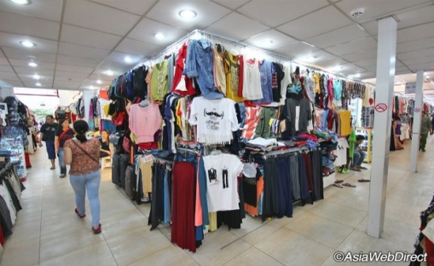
ХЭРЭГЛЭЭНИЙ ҮНИЙН ИНДЕКС
Хэрэглээний бараа, үйлчилгээний үнэ 2019 оны 9 дүгээр сард аймгийн хэмжээнд өмнөх сарын түвшинд , өмнөх оны эцсээс 6.5 хувь, өмнөх оны мөн үеэс 9.3 хувиар өссөн байна.
Хэрэглээний бараа, үйлчилгээний үнэ 2019 оны 9 дүгээр сард өмнөх оны мөн үеэс 9.3 хувиар өсөхөд боловсролын салбарын бүлгийн индекс 23.7 хувиар, түлш цахилгааны бүлгийн үнэ 17.6 хувиар өссөн нь голлон нөлөөлсөн байна.
Хэрэглээний бараа, үйлчилгээний үнэ дүнгээрээ Өмнөх сараас өсөөгүй хэдий ч түлш цахилгааны бүлгийн үнэ 6.4, гэр ахуйн барааны бүлгийн үнэ 0.3 хувь өсч, хүнсний барааны бүлгийн үнэ 2.1 хувь өссөн байна.

Slide 11
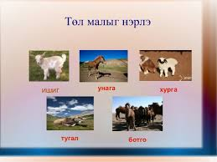
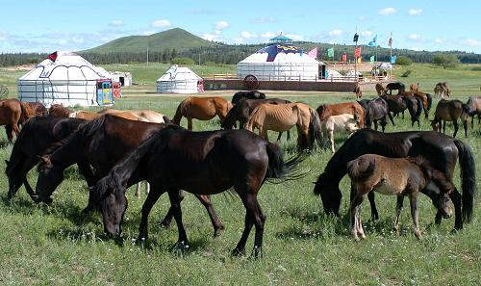
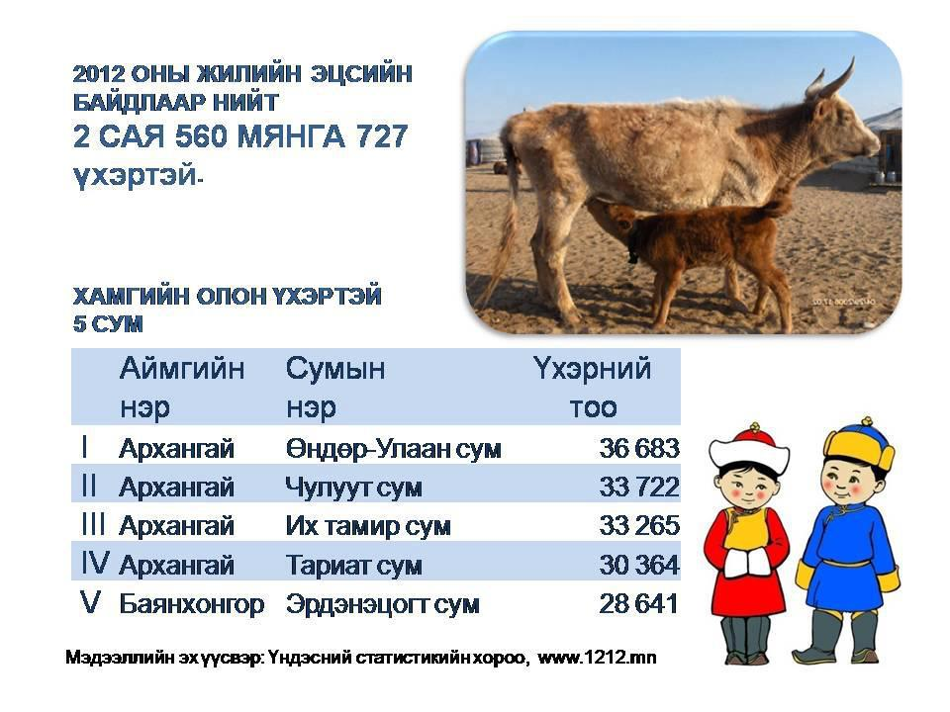
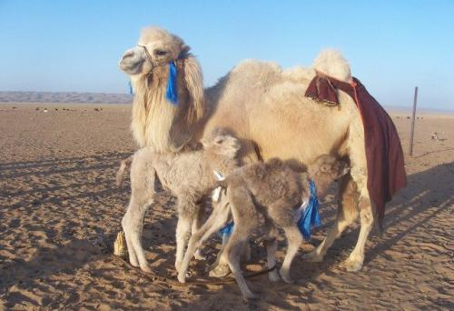
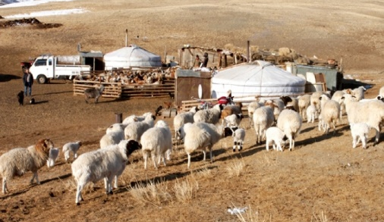
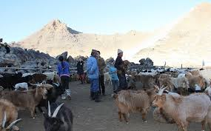
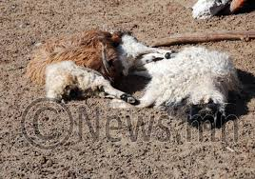
МАЛ аж ахуй
ТӨЛЛӨЛТ, ТӨЛ БОЙЖИЛТ
371.2
Аймгийн хэмжээнд 1096.0 мянган хээлтэгч мал төллөөд байна.
23.4
575.9
49.7
66.6 %
40.0 %
3.3
63.6 %
Гарсан төлийн 93.3 хувь буюу 1023.5 мянган төл бойжиж байна. Бойжуулсан төл өмнөх оны мөн үеэс 54.2 (5.6 %) мянгаар өссөн байна.
71.8 %
84.0 %
ТОМ МАЛЫН ЗҮЙ БУС ХОРОГДОЛ
Том малын зүй бус хорогдол 2019 оны эхний 9 сард аймгийн хэмжээнд 124.1 мянга болж, өмнөх оны мөн үеэс 23.2 (23.0%) мянгаар өслөө.
Том малын зүй бус хорогдлыг төрлөөр нь авч үзвэл, хонь 62.2 мянга, ямаа 55.8 мянга, үхэр 3.7 мянга, адуу 2.2 мянга, тэмээ 116-аар хорогдсон байна.
Нийт хорогдсон малын 44.9 хувийг ямаа, 50.1 хувийг хонь эзэлж байна.
23,2

Slide 12
ГАЗАР ТАРИАЛАН
4040.0 тонн үр тариа, үүнээс 3422.0 тонн улаан буудай, 1771.7 тонн төмс, 1983 тонн хүнсний ногоо, 120 тонн техникийн ургамал, 6666.0 тонн тэжээлийн ургамал хураан авчээ. 33.8 мянган тонн байгалийн хадлан бэлтгэсэн явцын мэдээтэй байна.
ХУРААН АВСАН ҮР ТАРИА , тн-оор,
жил бүрийн 9 сарын байдлаар
ХУРААН АВСАН ТӨМС, ХҮНСНИЙ НОГОО, тн-оор,
жил бүрийн 9 сарын байдлаар

Slide 13


АЖ ҮЙЛДВЭР
Аж үйлдвэрийн салбарын нийт үйлдвэрлэл оны үнээр 10.2 тэрбум төгрөгт хүрч өнгөрсөн оны мөн үеэс 4.3 хувиар буурсан байна.
Үүнд, боловсруулах үйлдвэрийн үйлдвэрлэлт 7.3 хувь, уул уурхайн олборлолт 3.7, дулаан, усан хангамжийн үйлдвэрлэлт 1.4 хувиар буурсан байна.
Энэ оны эхний 9 сард аж ахуйн нэгжүүд 84 нэрийн бүтээгдэхүүн үйлдвэрлэснийг өнгөрсөн оны мөн үетэй харьцуулахад 31 нэрийн бүтээгдэхүүний үйлдвэрлэлтэнд өсөлт гарч үүнээс өмнөх оны мөн үед үйлдвэрлэгдэж байгаагүй 21 нэрийн бүтээгдэхүүнийг үйлдвэрлэсэн байна.
Аж үйлдвэрийн салбарын борлуулсан бүтээгдэхүүн 2019 оны эхний 9 сард 10.0 тэрбум төгрөгт хүрч, өмнөх оны мөн үеэс 15.8 % буурсан байна.

Slide 14


